Slide 1
Licence 2, semestre 4
2025-2026
– UEO Celtes –
Origine et connaissance
des mondes celtiques

Slide 2
L2.S4 – UEO Celtes – Origine et connaissance des mondes celtiques
Celtic from the West ;
Les Celtes et le grand public
(CM. V. Defente)

Slide 3
Celtic from the West
(Alternative Perspectives from Archaeology, Genetics, Language and Literature
Edited by Barry Cunliffe and John T. Koch 2010).

Slide 4
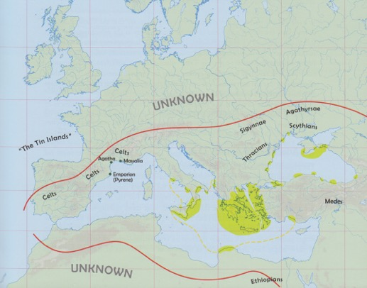
Ce que les Grecs connaissaient des Celtes à l’époque d’Hécatée de Milet et d’Hérodote (VIe et Ve siècles av. J.-C.),
(d’après B. Cunliffe 2010, fig. 1.3, p. 19).

Slide 5
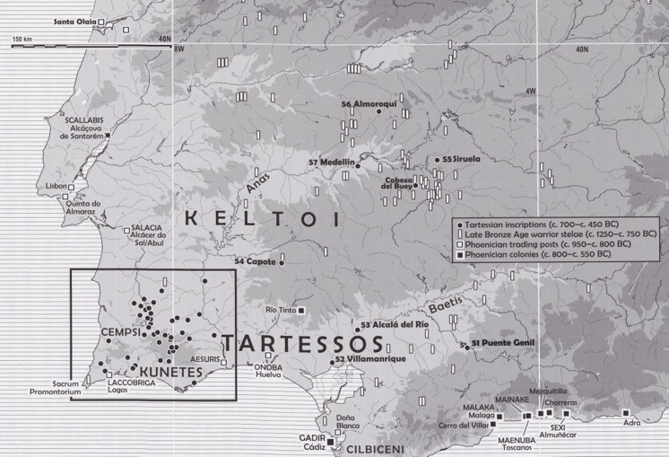
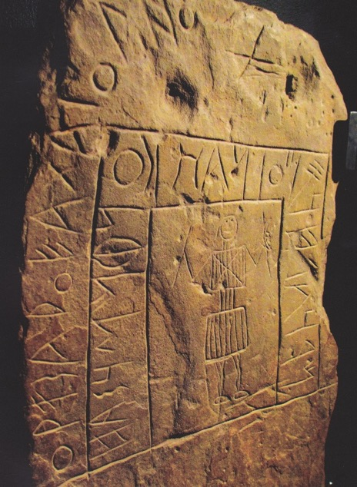
Des inscriptions en langue celtique dans le sud-est de la péninsule Ibérique ?
1. Carte du sud-ouest de l’Espagne ; inscriptions de Tartessos ;
Bronze final/Ier âge du Fer (900-600 av. J.-C.) ;
2. . Gomes Aires, Concelho de Almodôvar, « Aboboda I », sud du Portugal.

Slide 6
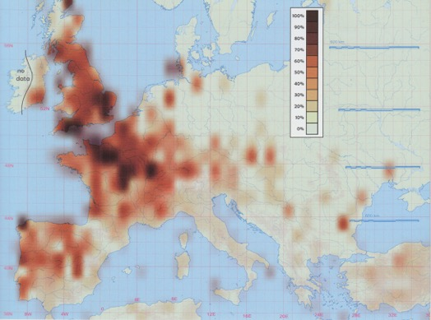
La localisation des noms de lieux celtiques
(d’après P. Sims-Williams 2006).
A noter que la densité correspond à la fréquence des mots identifiés, pas à leur datation.

Slide 7
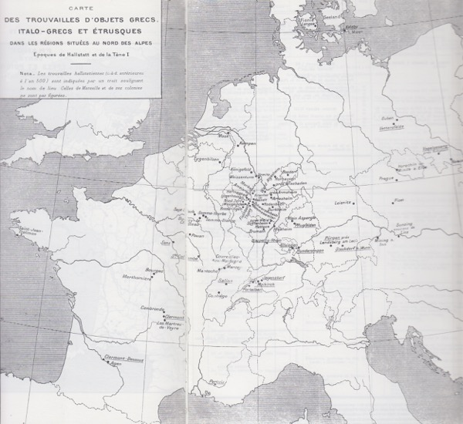
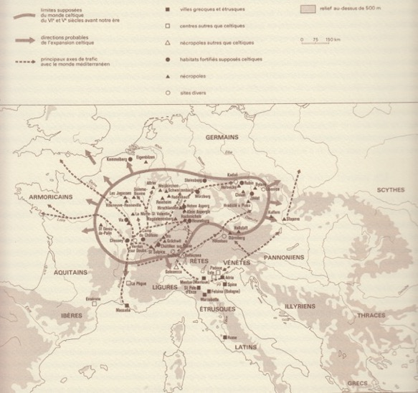
1. Carte – Déchelette J., Manuel d’archéologie, vol. IV, Période de La Tène, 1914, carte V.
2. Carte – Le monde celtique des VIe et Ve siècles av. J.-C., d’après V. Kruta 1978, 25.

Slide 8
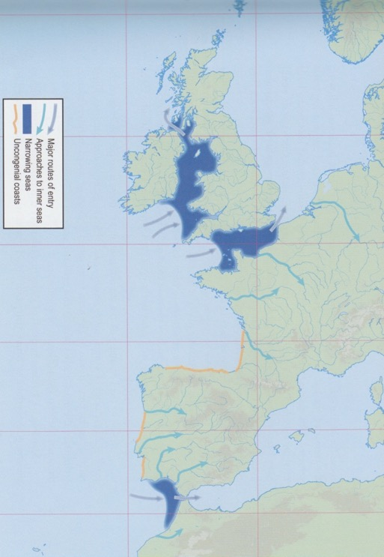

L’Europe atlantique telle qu’elle était vue/conçue par un marin au cours de la protohistoire (d’après Cunliffe B. 2010) :
1. Vue aujourd’hui / 2. Vue/conçue lors de la protohistoire

Slide 9
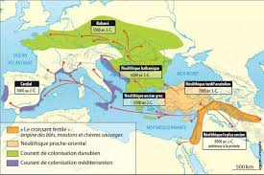
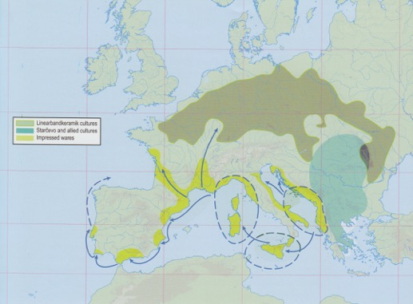
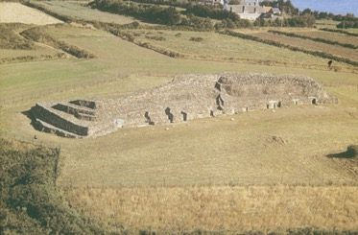
L’extension du néolithique en Europe (5500-4100 av. J.-C.),
(d’après B. Cunliffe 2010, fig. 1.5, p. 23) ;
Exemple des deux cairns de Barnenez, Morlaix, Finistère ; Ve millénaire av. J.-C.

Slide 10
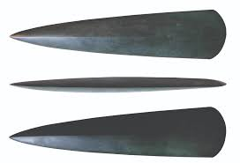
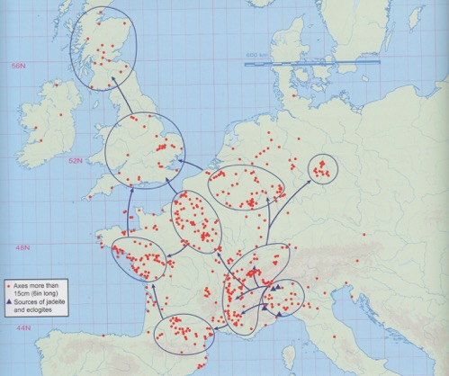
Carte de répartition des haches en jadéite en Europe,
(IVe millénaire av. J.-C.), à partir de l’identification de leur source dans les Alpes occidentales
(d’après B. Cunliffe 2010, fig. 1.7, p. 26).

Slide 11
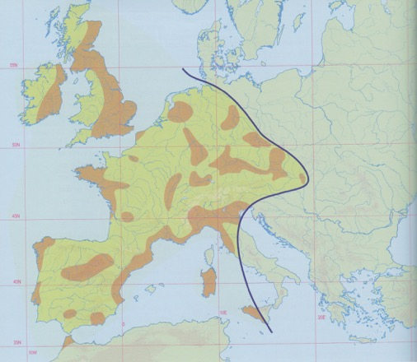
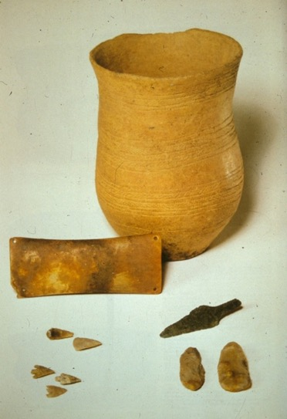
1. Ede-Ginkelse-Heide, Pays-Bas ; culture campaniforme ; IIIe millénaire av. J.-C. ;
2. Carte – Le complexe campaniforme, 2700-2200 av. J.-C.
(d’après B. Cunliffe 2010, fig. 1.9, p. 30).

Slide 12
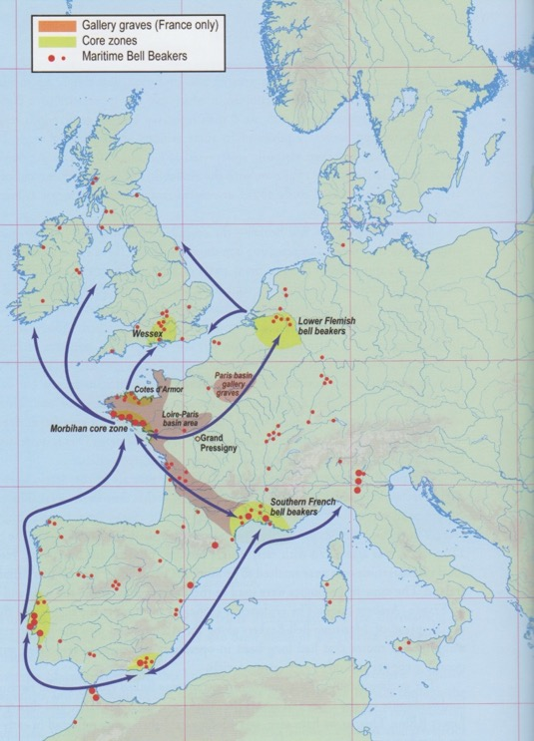
Localisation des Campaniformes maritimes,
IIIe millénaire av. J.-C. (d’après Cunliffe B. 2010).

Slide 13

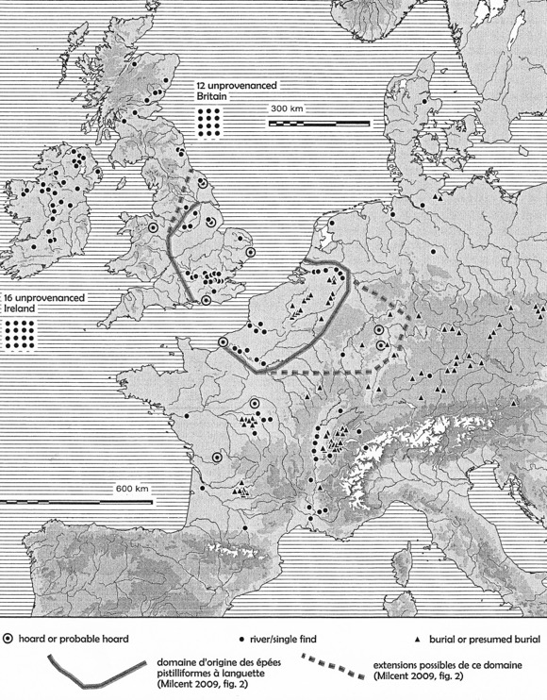
Carte de répartition des épées en bronze ;
XIe-IXe siècles av. J.-C.

Slide 14
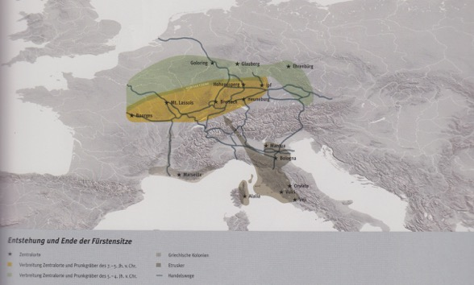
Les données de l’archéologie / les sites d’habitat « princiers » :
VIIe-VIe siècles av. J.-C. (en jaune) ;
Ve-IVe siècles av. J.-C. (en vert) :

Slide 15
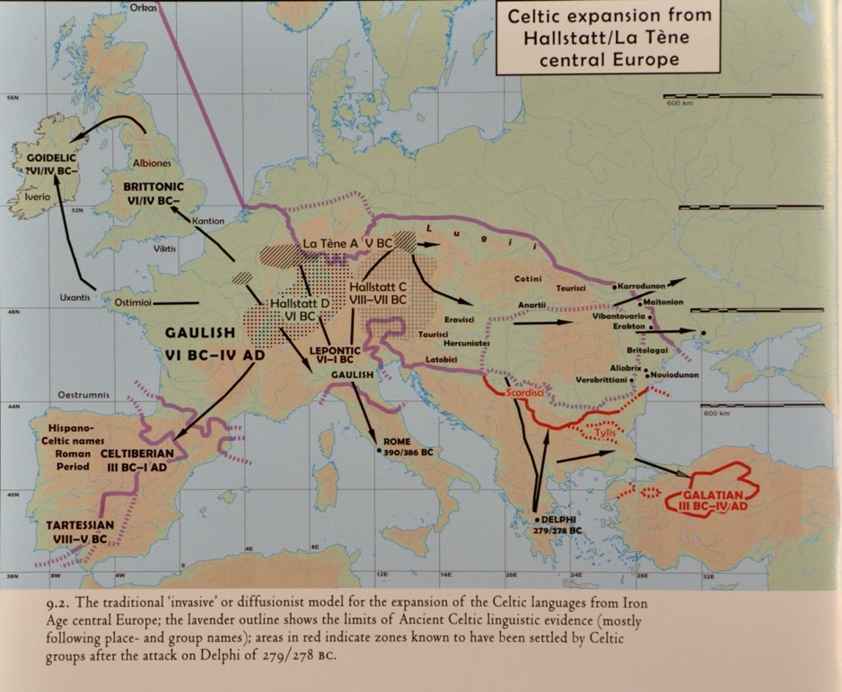
Le modèle diffusionniste de l’expansion des langues celtiques depuis l’Europe centrale.

Slide 16
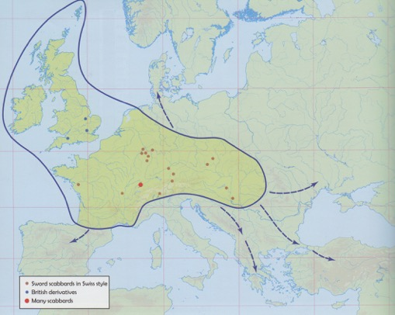
La culture de La Tène /IIe âge du Fer, Ve-Ier siècles av. J.-C.
(d’après Piggott S. 1965, fig. 134).

Slide 17
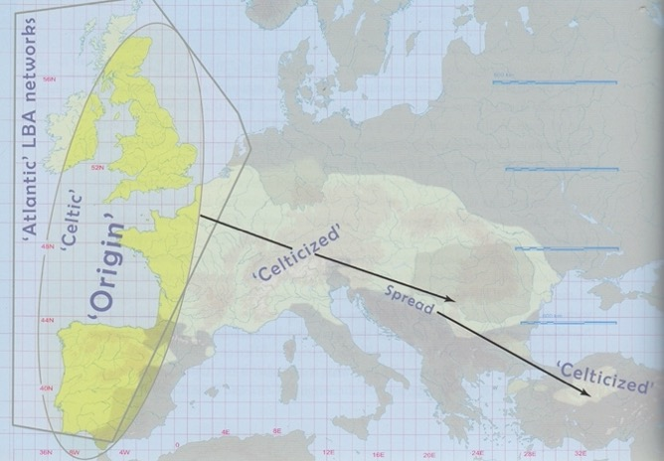
Le nouveau modèle de la « celtisation », depuis l’ouest
(d’après R. Karl 2010).

Slide 18
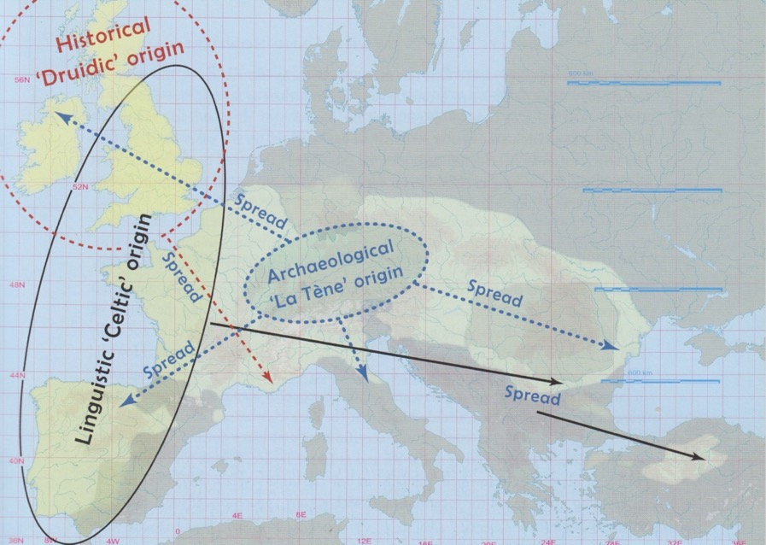
Les Celtes en Europe :
Superposition du modèle traditionnel (Europe centrale) et du nouveau modèle (Façade Atlantique)
(d’après R. Karl 2010).

Slide 19
Les Celtes et le grand public

Slide 20
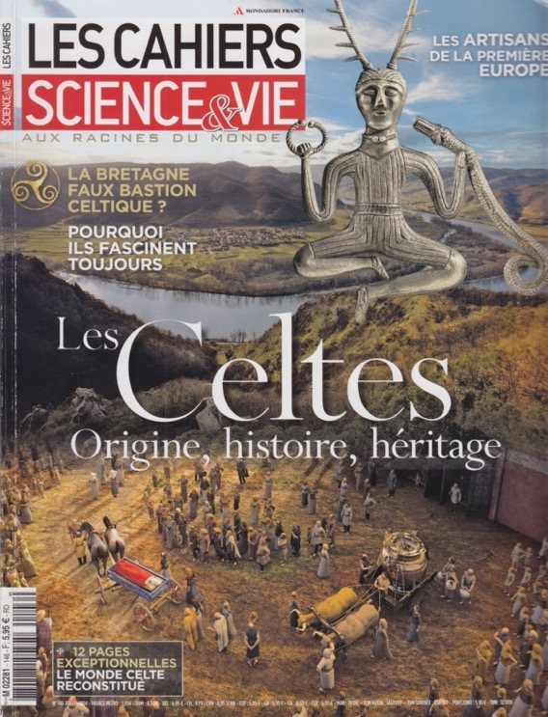

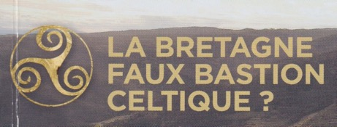
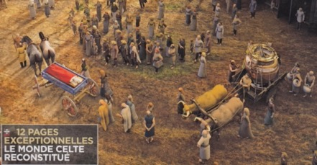
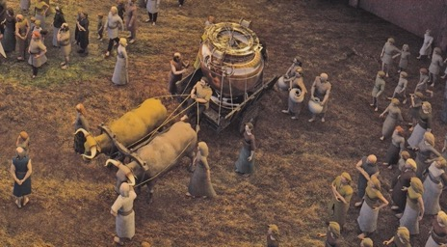
Les Celtes. Origine, histoire, héritage,
Les Cahiers Sciences & Vie. Aux racines du monde, n° 146, juillet 2014.

Slide 21
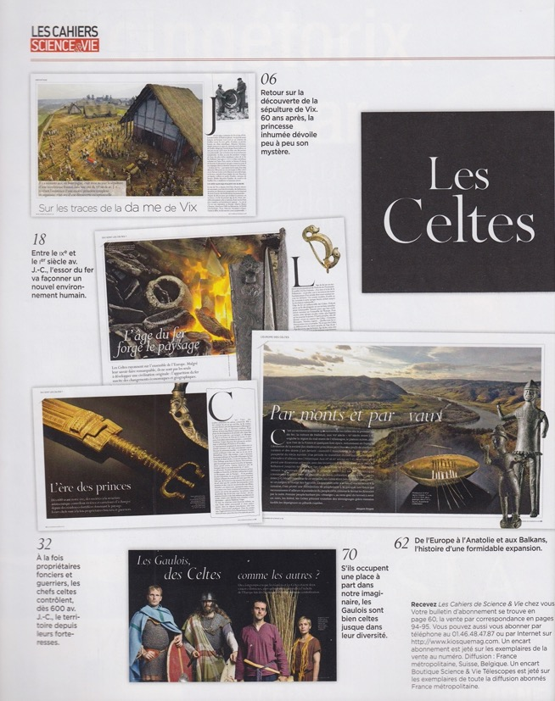
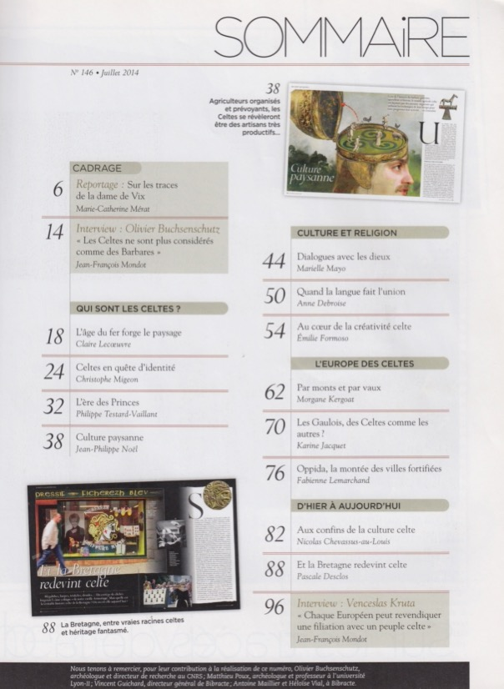
Les Celtes.
Les Cahiers Science & Vie. Aux racines du monde, n°146, juillet, 2014.

Slide 22
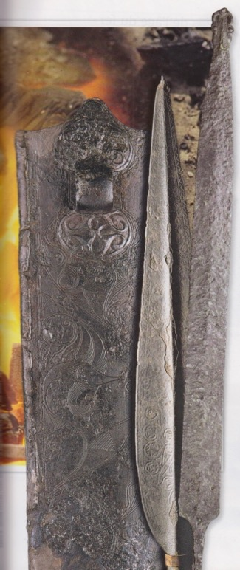
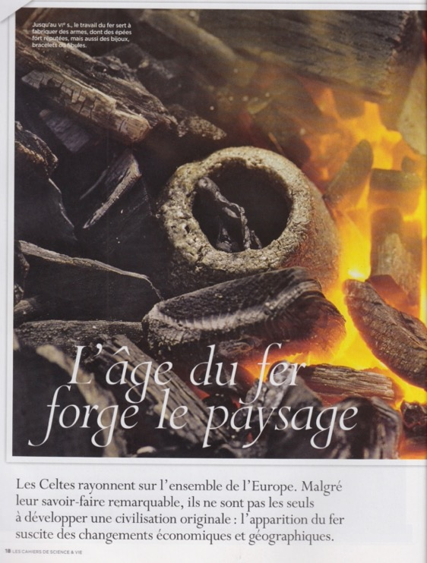
Les Celtes, in Cahiers Sciences et Vie, n° 146, juillet, 2014, p. 18-19 ;
A D., pour info : épée en fer dans son fourreau en fer provenant de Cernon-sur-Coole (Marne, France), IIIe siècle av. J.-C.

Slide 23
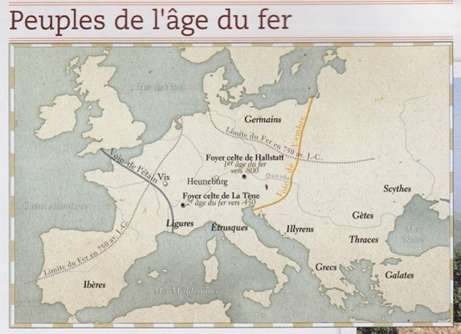
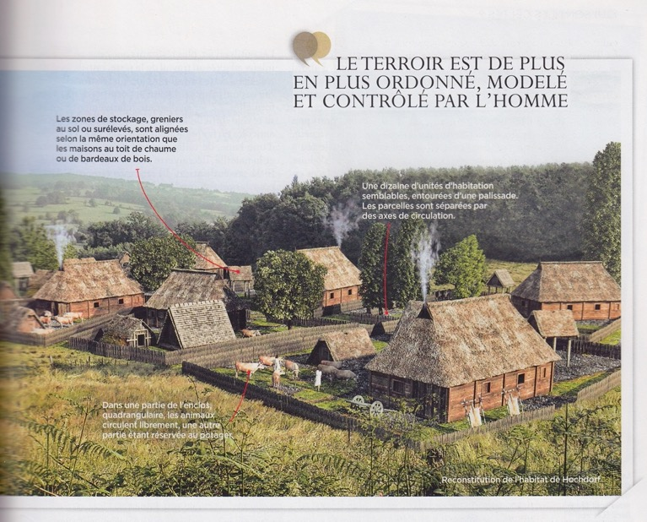
1. Carte des peuples de l’âge du Fer ;
2. Reconstitution de l’habitat de Hochdorf (VIe siècle av. J.-C.)
(Cahiers Sciences et Vie, n°146, 2014, 20-21).

Slide 24
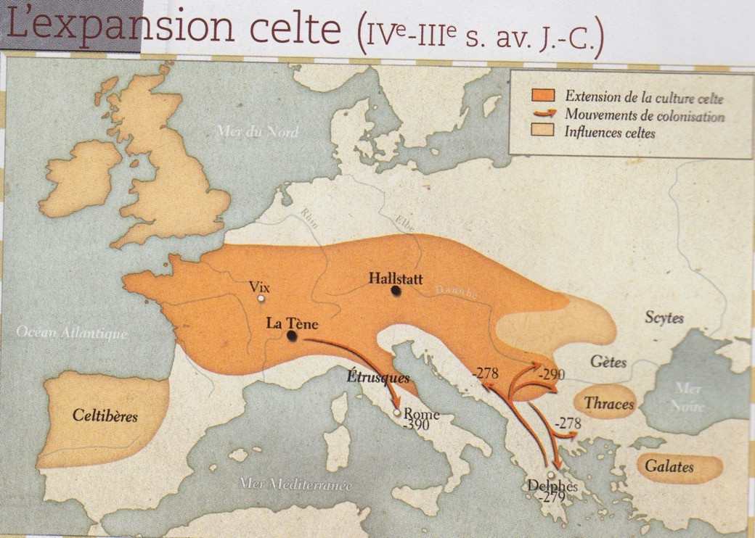
Carte. L’expansion celte (IVe-IIIe s. av. J.-C.)
(Cahiers Science et Vie, n°146, 2014, p. 27).

Slide 25
Au cœur de la créativité celte ...

Slide 26
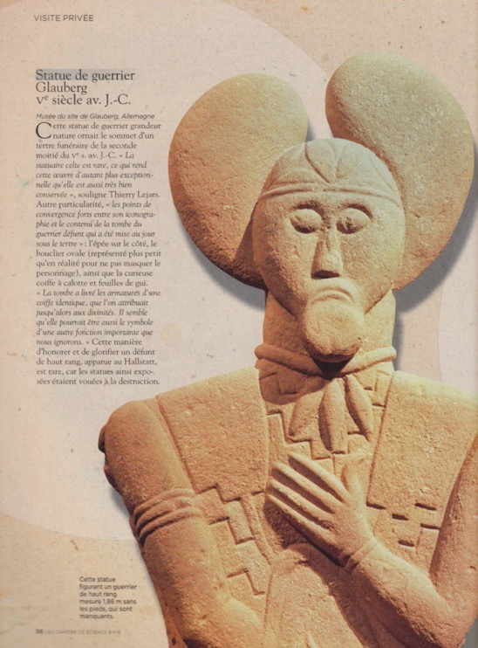
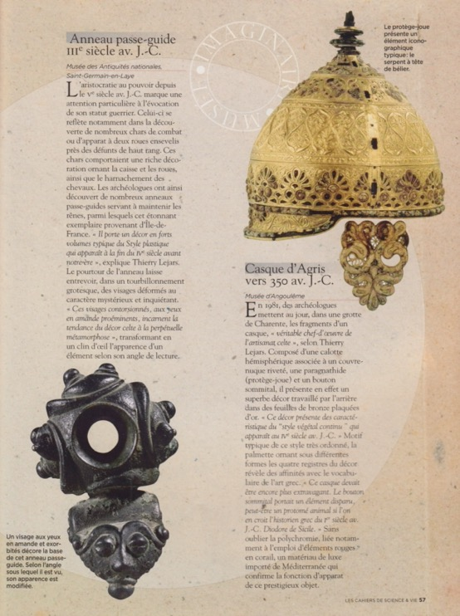
Cahiers Science et Vie, n° 146, 2014, p. 56-57.

Slide 27
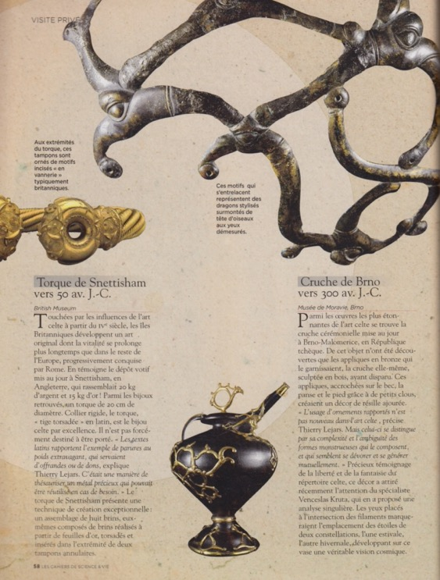
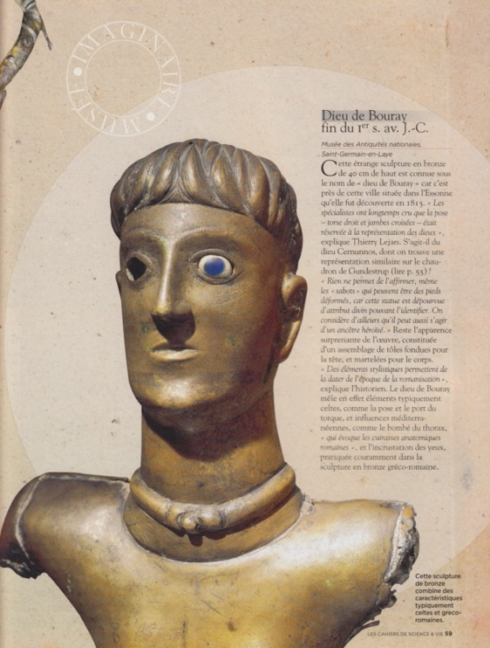
Cahiers Science et Vie, n° 146, 2014, p. 58-59.

Slide 28
Aux confins de la culture celte …

Slide 29
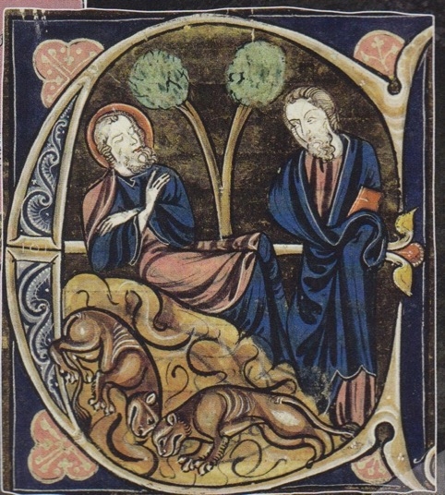
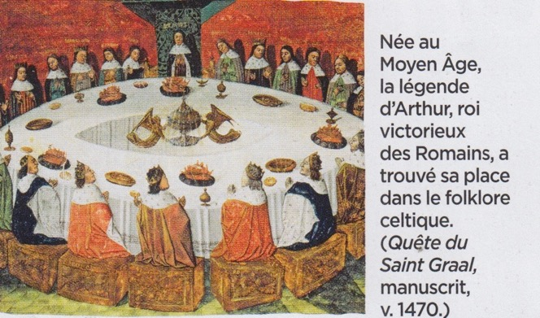
1. Saint Patrick (à gauche), évangélisateur de l’Irlande au Ve s. ap. J.-C.
(Miniature, La vie des saints, XIIIe s.) ;
2. La légende d’Arthur, roi victorieux des Romains
(Quête du Saint Graal, manuscrit, v. 1470),
(Cahiers Science et Vie, n°146, 2014, p. 87).

Slide 30
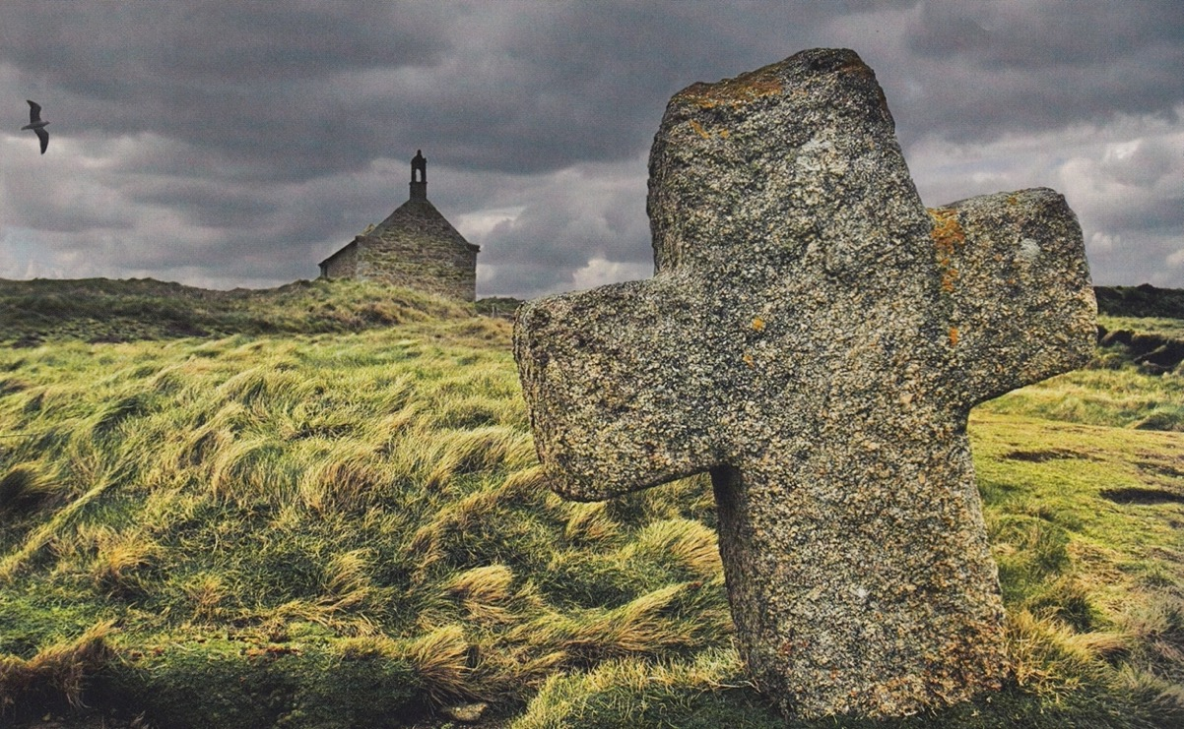
Chapelle Saint-Samson (Landunvez, Finistère),
(Cahiers Science et Vie, n°146, 2014, p. 93).

Slide 31
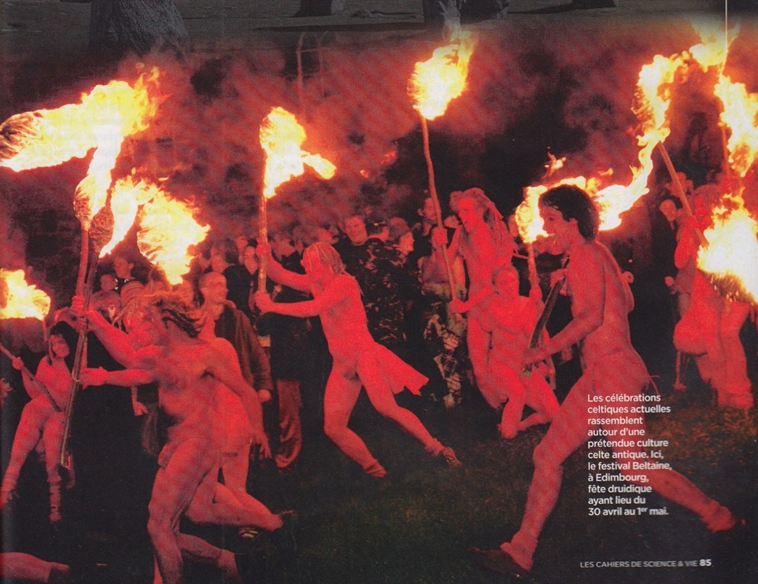
Festival Beltaine, Edimbourg, Ecosse : fête druidique ayant lieu du 30 avril au 1er mai,
(Cahiers Science et Vie, n° 146, 2014, p. 85).

